Slide 1

CHÀO MỪNG CÁC EM ĐẾN VỚI BUỔI HỌC NGÀY HÔM NAY!

Slide 2

KHỞI ĐỘNG
- Kể tên một số nguyên sinh vật mà em biết.
- Chúng thường sống ở những môi trường như thế nào?

Slide 3

BÀI 31. THỰC HÀNH:
QUAN SÁT NGUYÊN SINH VẬT

Slide 4

NỘI DUNG BÀI HỌC
I
  CHUẨN BỊ
II
CÁCH TIẾN HÀNH
III
THU HOẠCH

Slide 5

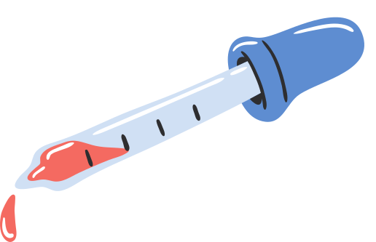
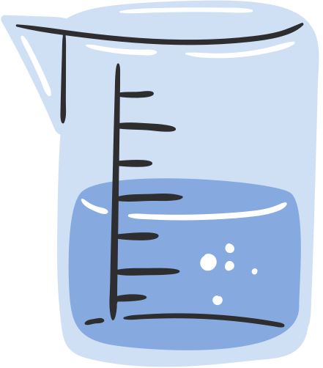

I. CHUẨN BỊ
Thiết bị, dụng cụ
Kính hiển vi có vật kính 10x, 40x
Lam kính, lamen
Ống nhỏ giọt
Giấy thấm
Cốc thuỷ tinh

Slide 6

I. CHUẨN BỊ
  Mẫu vật
Có trong nước ao, hồ hoặc môi trường nuôi
Cách nuôi cấy mẫu:
- Lấy nước ao, hồ, nước ở chỗ có ánh sáng.
- Cho vào lọ thuỷ tinh đựng rơm, rạ cắt nhỏ.
- Đặt chỗ có ánh sáng một thời gian.

Slide 7

II. CÁCH TIẾN HÀNH
Theo em, có bao nhiêu bước để tiến hành quan sát nguyên sinh vật?

Slide 8
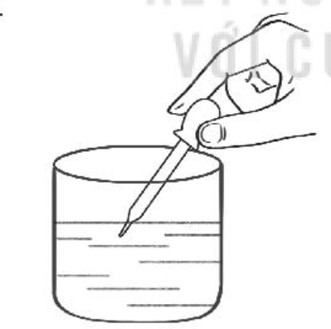
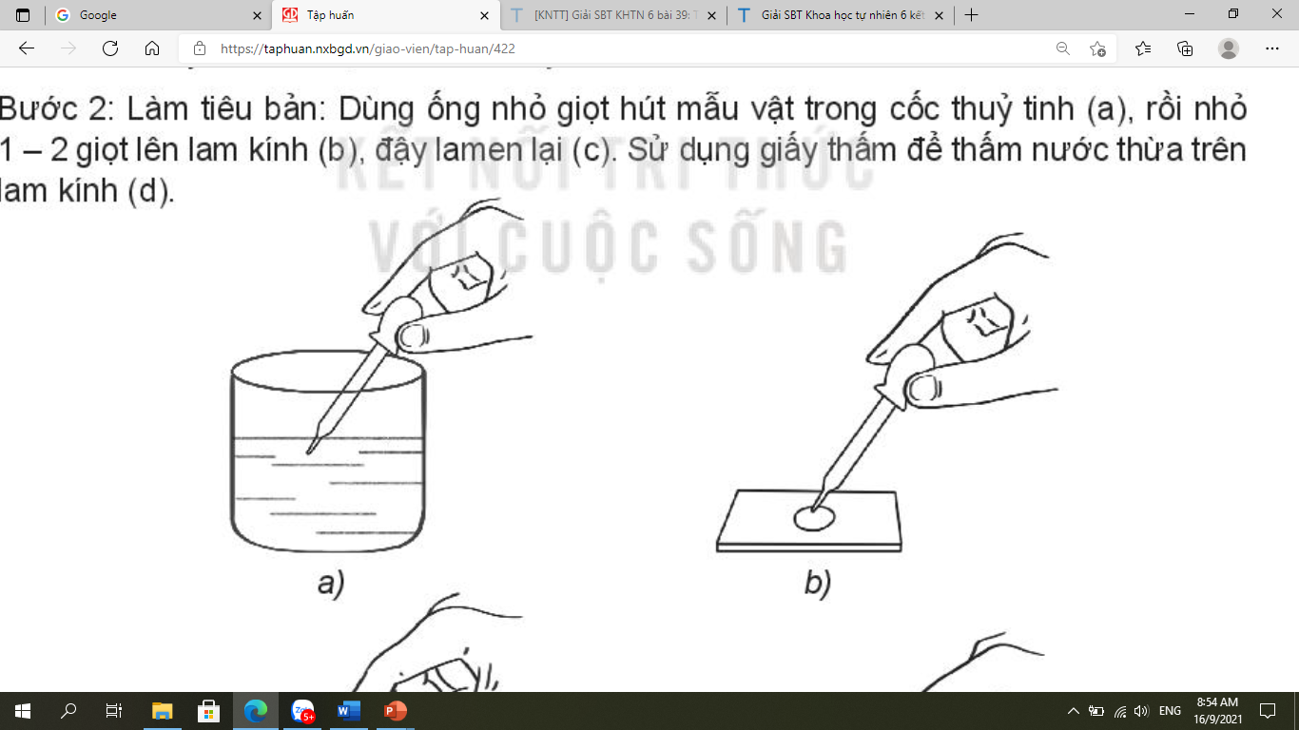
Chuyển mẫu vật vào cốc thuỷ tinh
Bước 1
Làm tiêu bản
Bước 2
- Dùng ống nhỏ hút vật mẫu trong cốc thuỷ tinh.
- Nhỏ 1-2 giọt lên lam kính.
- Cho một vài sợi bông vào giọt nước.

Slide 9
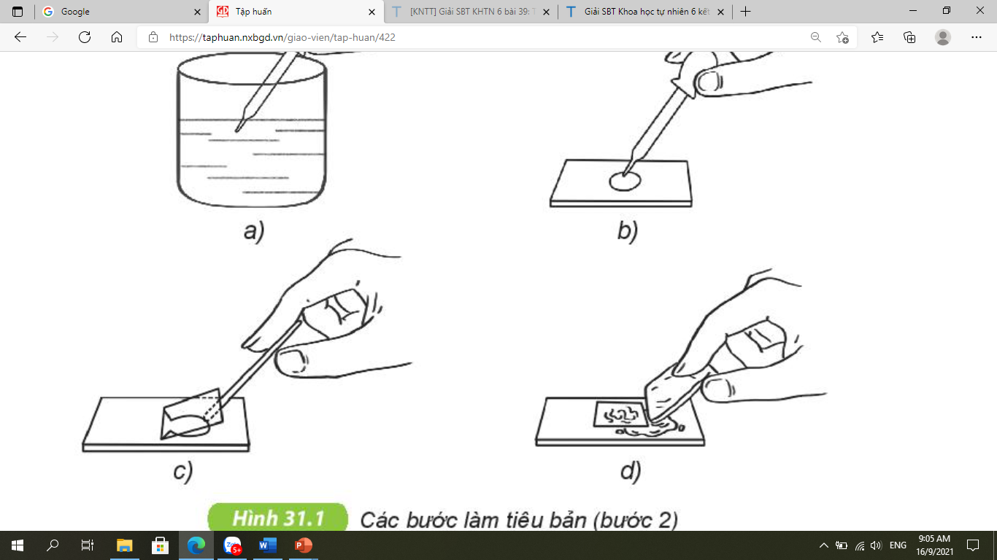
Chuyển mẫu vật vào cốc thuỷ tinh
Bước 1
Làm tiêu bản
Bước 2
- Đậy lamen lại.
- Dùng giấy thấm lau nước thừa trên lam kính.

Slide 10
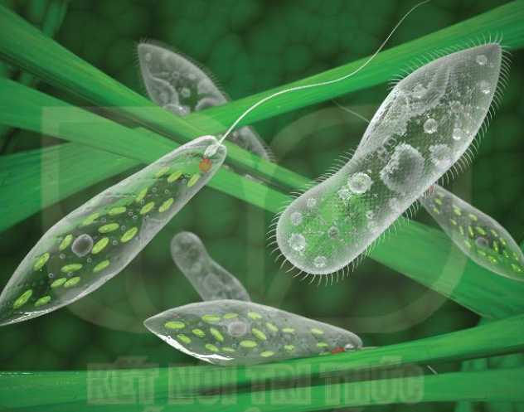
Đặt tiêu bản lên bàn kính của kính hiển vi, quan sát ở vật kính 10x
Bước 3
Quan sát chi tiết hình dạng, cấu tạo, cách di chuyển của trùng roi, trùng giày ở vật kính 40x.
Bước 4
Trùng roi, trùng giày qua kính hiển vi

Slide 11
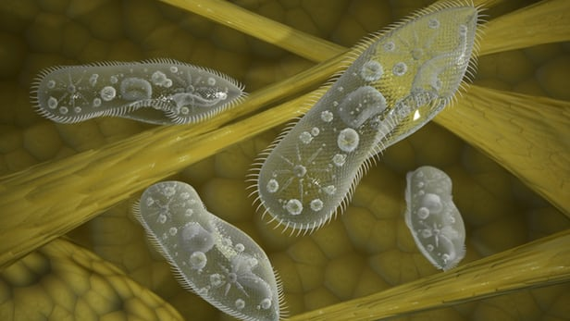
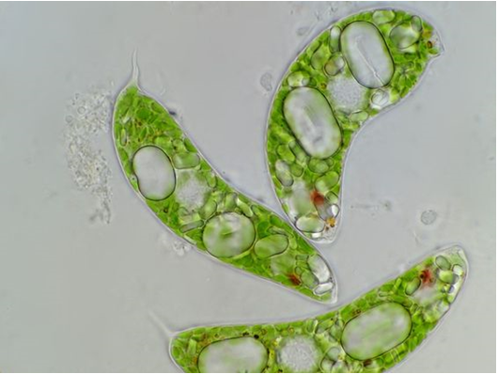
Trùng giày
Trùng roi xanh

Slide 12


III. THU HOẠCH
1. Vẽ hình trùng roi, trùng giày mà em quan sát được.
2. Đặc điểm nào giúp em phân biệt được chúng?
3. Trùng roi và trùng giay di chuyển bằng bộ phận nào trên cơ thể?

Slide 13
LUYỆN TẬP
Câu 1: Để tiến hành quan sát nguyên sinh vật không cần chuẩn bị dụng cụ, thiết bị gì?
A
Kính hiển vi
B
Lam kính
C
C
Kẹp gắp
D
Giấy thấm

Slide 14
LUYỆN TẬP
Câu 2: Phát biểu nào sau đây về nguyên sinh vật là đúng?
Cơ thể có cấu tạo đơn bào
Cơ thể có cấu tạo đơn bào
Chỉ sống kí sinh trong cơ thể người
Hình dạng luôn biến đổi
Không có khả năng sinh sản

Slide 15

LUYỆN TẬP
Câu 3: Đặc điểm nào sau đây không phổ biến ở nguyên sinh vật?
A. Kích thước hiển vi
B. Sinh sản hữu tính
C. Di chuyển bằng chân giả, roi hoặc lông bơi
D. Cơ thể có cấu tạo từ một tế bào

Slide 16


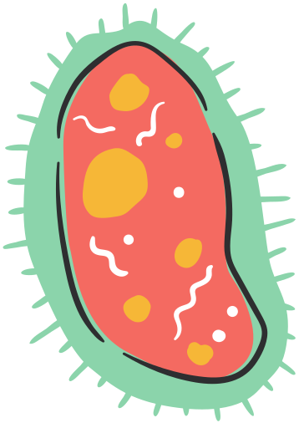


VẬN DỤNG
Vì sao khi quan sát động vật nguyên sinh, người ta thường cho một vài sợi bông vào trong giợt nước trên lam kính trước khi đậy lamen và đưa lên bàn kính của kính hiển vi để quan sát?

Slide 17

VẬN DỤNG
Vì động vật nguyên sinh hay di chuyển nên chúng ta phải cho vài sợi bông vào giọt nước để tạo thành những “chuồng” nhốt khiến chúng không di chuyển ra khỏi vị trí khi quan sát.

Slide 18


VẬN DỤNG
Hãy giải thích vì sao để nuôi cấy ngưyên sinh vật cần:
- Lấy nước ao, hồ,... ở chỗ có ánh sáng rọi tới?
- Phải cho rơm, rạ, cỏ khô,… cắt nhỏ vào lọ nước?
- Đặt lọ ở chỗ có ánh sáng trong một thời gian?

Slide 19
VẬN DỤNG
Cần lấy nước ở ao, hồ, chỗ có ánh sáng rọi tới vì những nơi đó thường có nguyên sinh vật sinh sống.
Cần cho rơm, rạ, cỏ khô cắt nhỏ vào lọ nước để tạo môi trường có nhiều vụn hữu cơ, cung cấp thức ăn cho nguyên sinh vật phát triển.
Cần để lọ ở chỗ có ánh sáng để tạo điều kiện cho tảo, trùng roi quang hợp và phát triển số lượng.

Slide 20



HƯỚNG DẪN VỀ NHÀ
- Hoàn thành bài thu hoạch theo cá nhân và nộp vào giờ học sau.
- Đọc và chuẩn bị bài 32: Nấm

Slide 21

CẢM ƠN CÁC EM ĐÃ LẮNG NGHE BÀI GIẢNG!

